Slide 1
Výživové programování
Seminář
Mgr. Kristýna Dvořáková
Brno 2022

Slide 2
Harmonogram
1) PRI, AR, AI, LTI, UL
2) ZHODNOCENÍ VYBRANÝCH ŽIVIN V JÍDELNÍČKU
3) ZHODNOCENÍ PODÍLU POTRAVIN NA DENNÍM PŘÍJMU VYBRANÉ ŽIVINY
4) ČTENÍ OBALŮ POTRAVIN A INTERPRETACE ÚDAJŮ

Slide 4
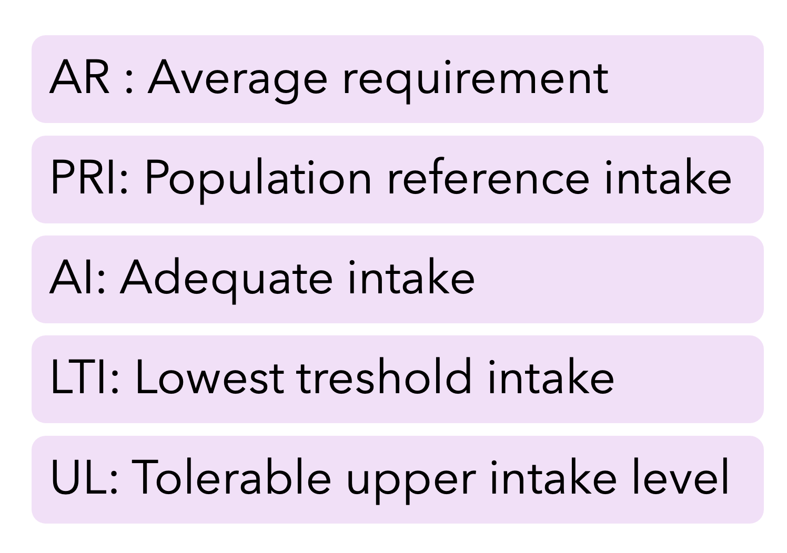

Slide 5
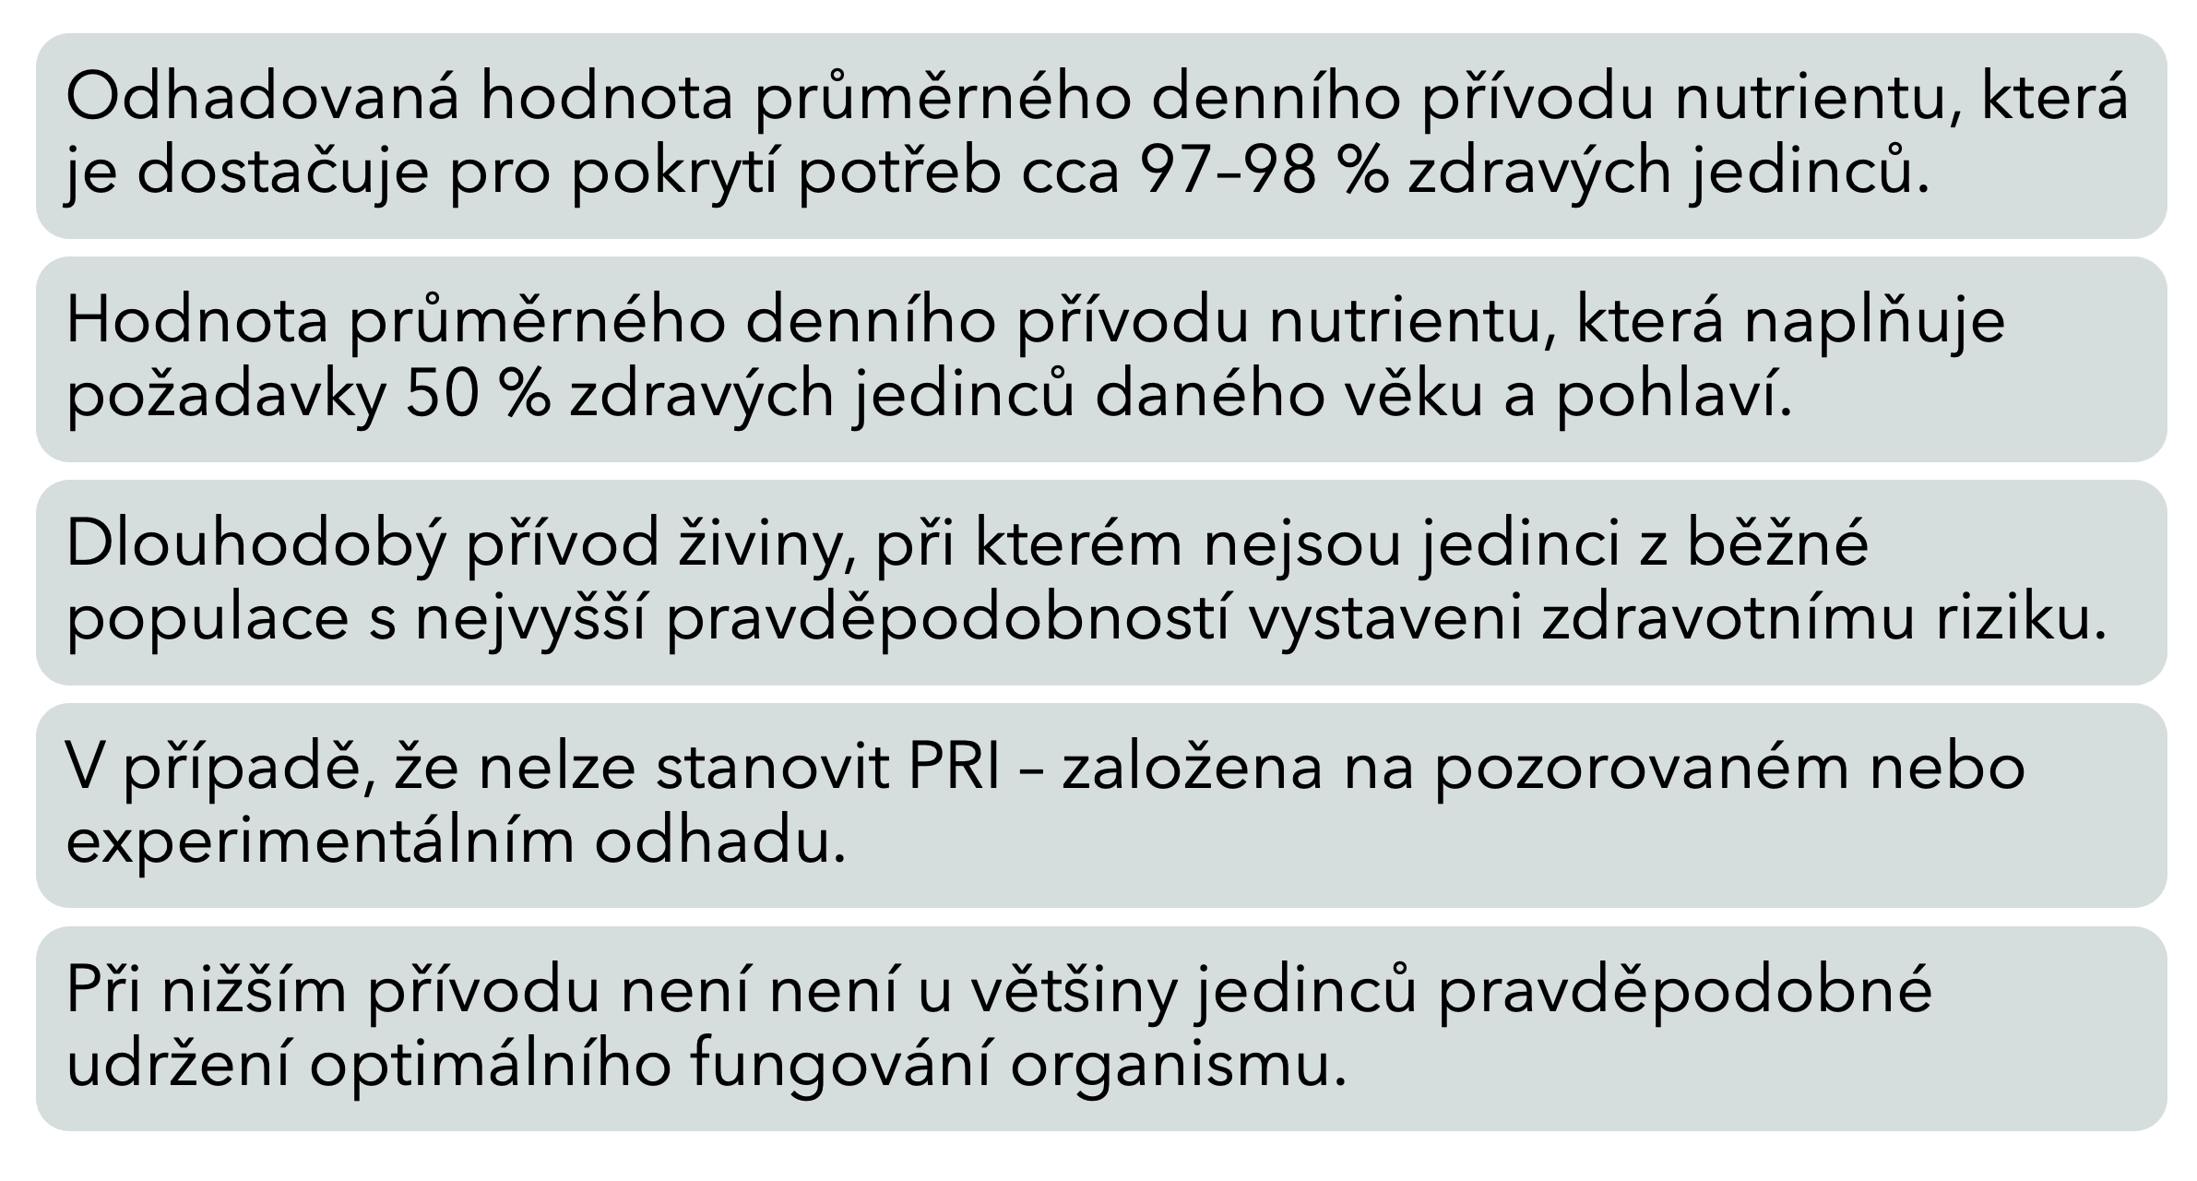

Slide 12
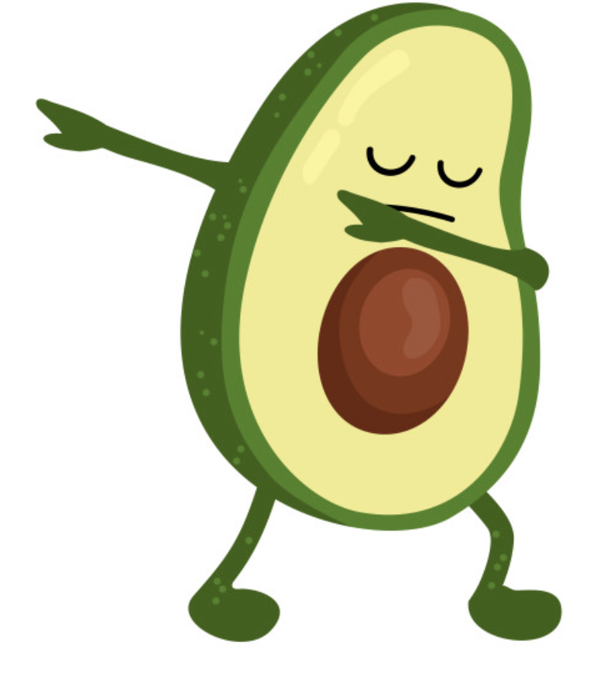
Vyberte živinu
Bílkoviny
Tuky (celkem)
Vláknina
2) Najděte její doporučenou denní dávku (pro sebe) na stránkách DRV FINDER
3) Do kalorických tabulek zadejte svůj včerejší jídelníček
4) Zhodnoťte, zda jste splnili doporučený příjem vybrané živiny

Slide 14
Fenylalanin
Cílová hodnota 3 400 mg/den
2) Vypočtete množství fenylalaninu ve vaší včerejší snídani
3) Zhodnoťte, do jaké míry naplnila vaše snídaně cílovou dávku fenylalaninu a jaké množství vám zbývá splnit v dalších pokrmech

Slide 16
DĚKUJI ZA POZORNOST

